Slide 1
সকল শিক্ষার্থী বন্ধুদের
স্বাগতম

Slide 2
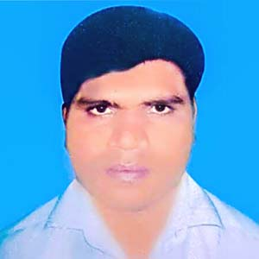
উপস্থাপনায়
পাঠ পরিচিতি
মোঃ আশরাফুল আলম
সহকারি শিক্ষক
বরাতি সরকারি প্রাথমিক বিদ্যালয়
তারাগঞ্জ, রংপুর
বিষয়ঃ গণিত
শ্রেণিঃ দ্বিতীয়
পাঠঃ ভাগ
পাঠ্যাংশঃ ভাগ
সময়ঃ ৫০ মিনিট

Slide 3
শিখনফল
GB cvV †k‡l wkÿv_x©iv....
৯.১.১ উপকরন ব্যবহারের মাধ্যমে ভাগ করতে পারবে ।

Slide 4
নিচের ছবিটি দেখ এবং জোড়ায় চিন্তা করে বল………।

Slide 6
আজকের পাঠ
ভাগ

Slide 7
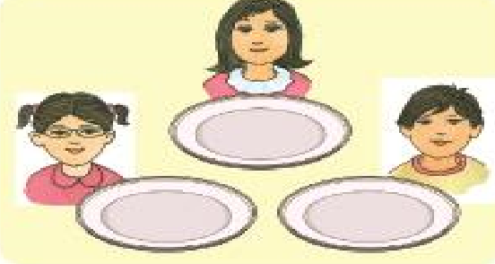
এখানে কয়টি চকলেট আছে ?
১২টি
তিনজনকে সমানভাবে দিলে প্রত্যেকে কয়টি করে পাবে।
৪টি করে।

Slide 8
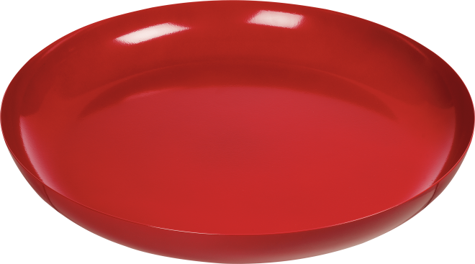
এখানে আপেল ৯ টি
তিনজনকে ভাগ করে দিতে হবে
৯÷৩=৩

Slide 9
পাঠ্য বইয়ের সাথে সংযোগ স্থাপন

Slide 10
দলীয় কাজ
১৮টি বিস্কুট ৩ জন বালকের মধ্যে সমানভাবে ভাগ করে দিলে প্রত্যেকে কয়টি করে পাবে ?
সবুজ দল
১৬টি মার্বেল ৪ জন বালকের মধ্যে সমানভাবে ভাগ করে দিলে প্রত্যেকে কয়টি করে পাবে ?
নীল দল

Slide 11
মূল্যায়ন
১৫
৩
৫
১২
৪
৩

Slide 12
বাড়ির কাজ
যদি ৫০টি চকলেট ১০ জন বালিকার মধ্যে সমানভাবে ভাগ করে দেওয়া হয়, তবে প্রত্যেকে কয়টি করে পাবে ?

Slide 13
সকল শিক্ষার্থী বন্ধুকে ধন্যবাদ

